Slide 1


《Java程序设计实用教程》
叶核亚

Slide 2
课堂要求
1 上课时间：
周二 3-5节/ 周五 9-10节
2 上课地点：
新2-108 / 新2-203
3 上课要求：保持安静，手机静音等。上课可以举手提问，欢迎课后提问。
4 总成绩：平时成绩30%（上机实验、课堂表现和作业），期末考试（70%）
5 教师联系方式：zjx@whut.edu.cn; QQ： 396026631

Slide 3
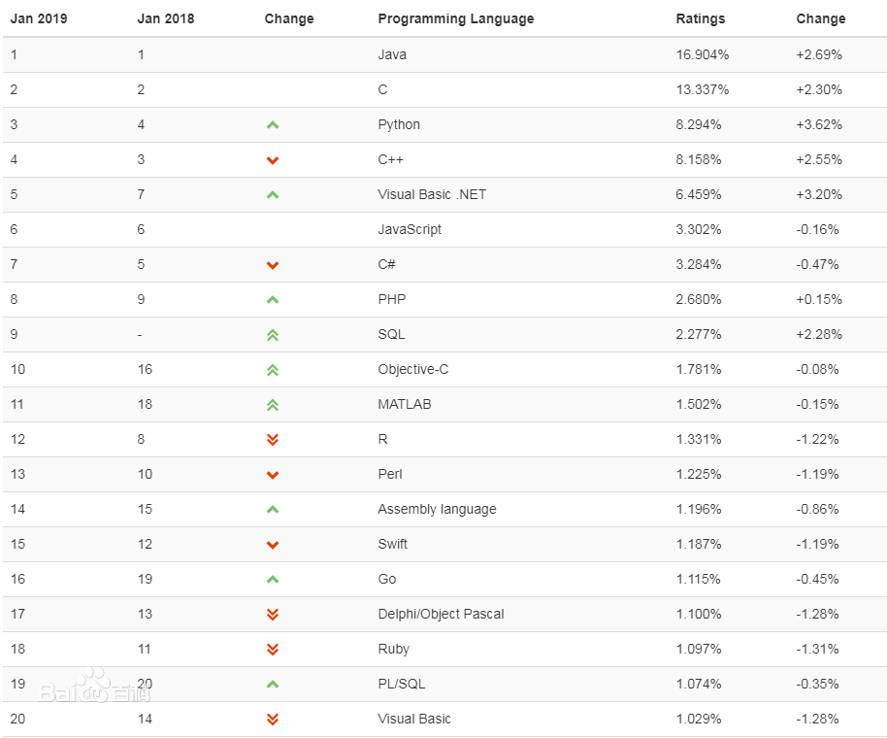
课程内容
1 《高级程序设计》的高级体现在什么地方？
2 当前有哪些高级程序语言，各自擅长的领域是什么？
Java; C/C++ ; Python; C#; Go; PHP; VB; Javascript; Object-C, Matlab; R; Delphi; … (TOBIE)
3 在Java程序语言中，课程的后续学习有哪些？
(1) Web开发，前端+后端
(2)移动端开发，Android App

Slide 4
课程章节安排
第1章 Java概述
第2章 Java语言基础
第3章 类的封装、继承和多态
第4章 接口、内部类和Java API基础
第5章 异常处理
第6章 图形用户界面
第7章 多线程
第8章 输入输出流和文件操作
第9章 网络通信
第10章 数据库应用
第11章 Web应用
第12章 综合应用设计

Slide 5
第1章 Java概述
1.1 了解Java
Java的诞生和发展/ Java的特点/ Java核心技术
1.2 Java应用及其运行方式
Application和Applet /Java虚拟机执行Java程序
1.3 JDK
JDK的安装与设置 /编译和运行Java/包
1.4 MyEclipse → Eclipse
MyEclipse集成开发环境 / 创建Java项目并运行 /程序调试技术

Slide 6
内容和要求：
了解Java语言特点；
理解Application应用程序的运行原理和方法；
理解由Java虚拟机支持的程序运行机制；
掌握在JDK和Eclipse环境中编译、运行和调试程序的操作。
包，导入包；
难点：包，Eclipse的工作区和项目。

Slide 7
1.1 了解Java
Java技术是什么？
Java技术是：
一编程语言
一程序开发环境
一程序运行环境
它与C++的语法相似
用于开发应用程序和Applet/Web程序
Notes:
Java是一种编程语言，它提供了一个同时用于程序开发、应用和部署的环境。Java语言主要定位于网络编程，使得程序可以最大限度地利用网络资源。

Slide 8
Java的发展历史
由Sun Microsystems公司投资启动了一个内部研究项目、用于智能电子消费产品。
1993年万维网 迅速流行起来，Java语言可以在网页上添加交互操作和动画等动态内容( dynamic content)，开始发展起来。
1995年5月， Java语言已普遍用于开发大规模企业 级应用程序，可以增强Web服务器(一些提供Web浏览器所浏览内容的计算机)的功能，可以为 消费类设备(例如手机、寻呼机和个人数字助理等)提供应用程序，另外还有其他许多用途。

Slide 9
JDK版本
JDK版本
Java 1.0 1996
Java 1.1 1997
Java 1.2 1998
Java 1.3 1999
Java 1.4 2002
Java 1.5(5.0) 2004
Java 6.0 2006
Java 7.0 2011
Java 8.0 2014
……….
最新版本 jdk16.0
2010年Oracle公司收购Sun Microsystems
Apache对Java贡献
OpenJdk是Java的开源版本

Slide 10
三个平台J2SE、J2EE、J2ME
1999年，JDK 1.3将Java平台划分为J2ME、J2SE和J2EE。
(1) J2ME (嵌入式平台)
J2ME (Java 2 Micro Edition)是适用于小型设备和智能卡的Java 2嵌入式平台，用于移动通信、电视机顶盒等功能。
(2) J2SE (标准平台）
J2SE (Java 2 Standard Edition)是适用于桌面系统的Java 2标准平台。。
(3) J2EE (企业级平台)
J2EE (Java 2 Enterprise Edition)是Java 2的企业级应用平台，提供分布式企业软件组件 架构的规范，具有Web性能，具有更高的特性、灵活性、简化的集成性、便捷性以及J2EE 服务器之间的互操作性。

Slide 11
Java 语 言 的 特 点 1/5
1. 跨平台性
所谓的跨平台性，是指软件可以不受计算机硬件和操作系统的约束而在任意计算机环境下正常运行。这是软件发展的趋势和编程人员追求的目标。
Java自带的虚拟机很好地实现了跨平台性。Java源程序代码经过编译后生成二进制的字节码是与平台无关的，但是可被Java虚拟机识别的一种机器码指令。Java虚拟机提供了一个字节码到底层硬件平台及操作系统的屏障，使得Java语言具备跨平台性。（跨平台原理图见下页）

Slide 12
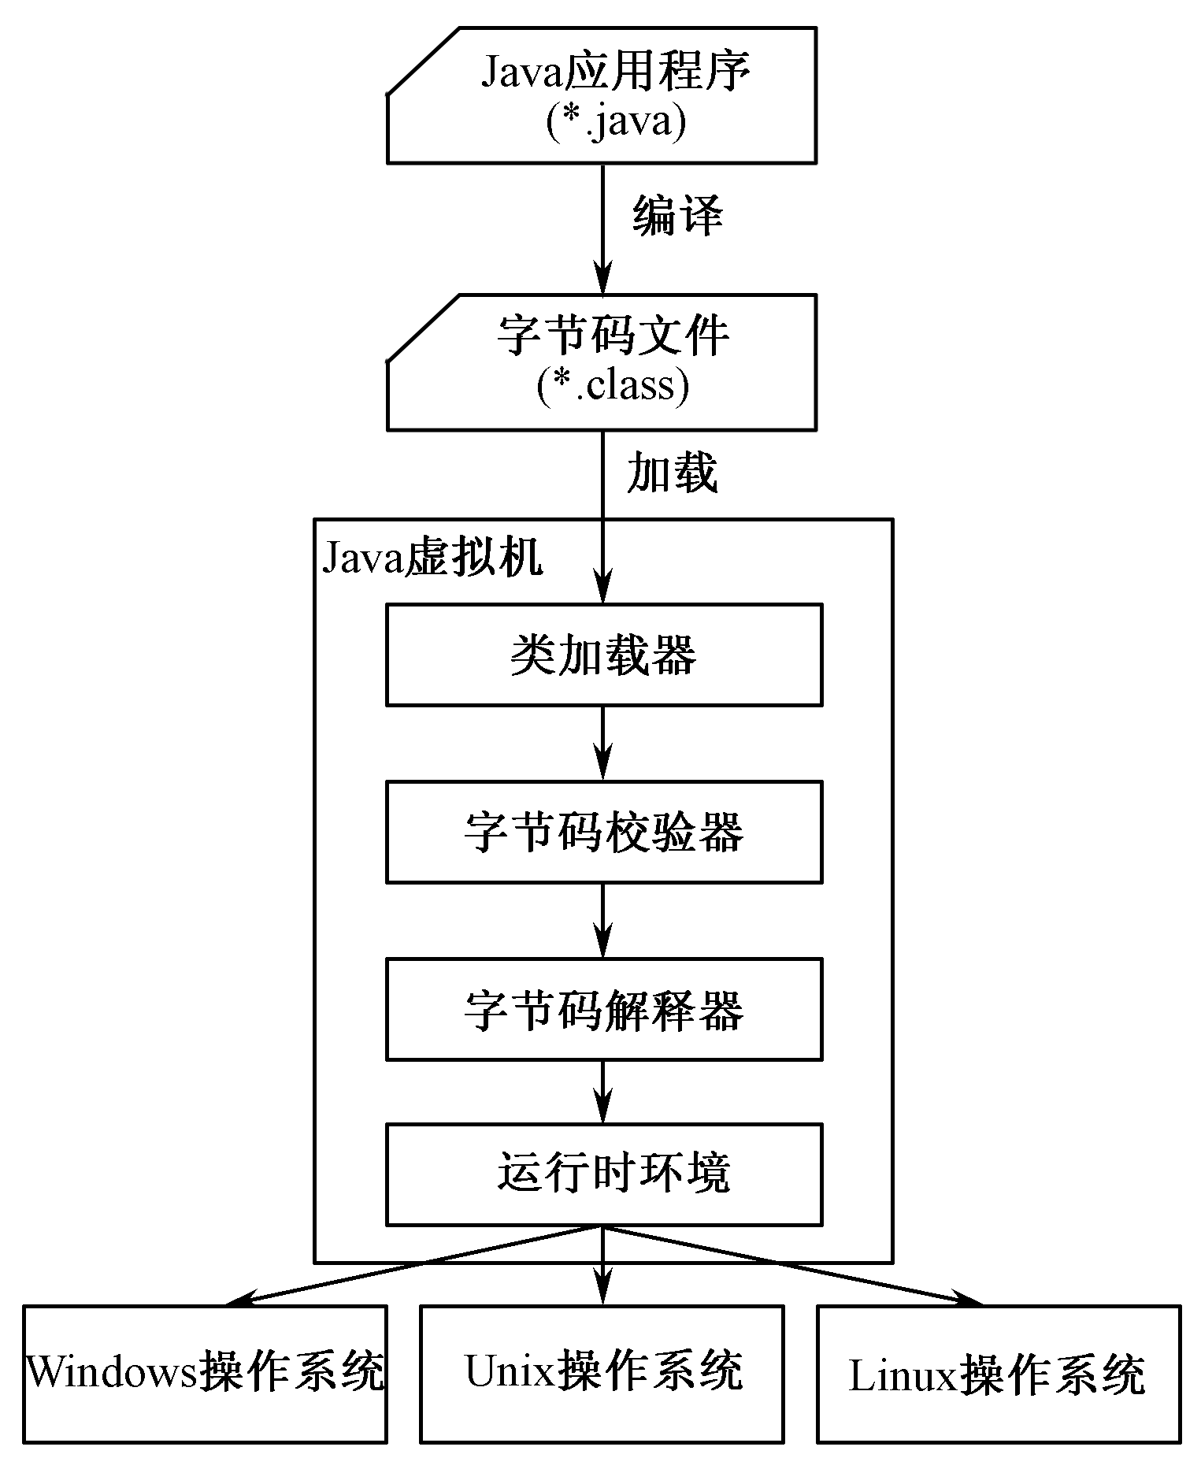
Java跨平台运行原理图
中间代码

Slide 13
Java 语 言 的 特 点 2/5
2. 面向对象
面向对象是指以对象为基本粒度，其下包含属性和方法。对象的说明用属性表达，而通过使用方法来操作这个对象。面向对象技术使得应用程序的开发变得简单易用，节省代码。Java是一种面向对象的语言，也继承了面向对象的诸多好处，如代码扩展、代码复用等。
与C++相比：放弃了多重继承、友元类和运算符重载，采用“单重继承+接口”的方式代替多重继承，提供语言级的内存自动管理和异常处理方式。

Slide 14
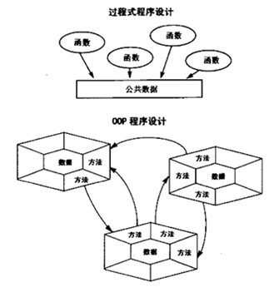
面向过程与面向对象程序设计区别
全新的系统分析设计方法（对象、类、结构属性、方法），实现了对客观世界描述到软件结构的直接转换。
开发工作的重用性、继承性高，提高了系统的可扩展性。

Slide 15
Java 语 言 的 特 点 3/5
3. 安全性
安全性可以分为四个层面，即语言级安全性、编译时安全性、运行时安全性、可执行代码安全性。
语言级安全性指Java的数据结构是完整的对象，这些封装过的数据类型具有安全性。编译时要进行Java语言和语义的检查，保证每个变量对应一个相应的值，编译后生成Java类。运行时Java类需要类加载器载入，并经由字节码校验器校验之后才可以运行。Java类在网络上使用时，对它的权限进行了设置，保证了被访问用户的安全性。

Slide 16
Java 语 言 的 特 点 4/5
4. 多线程
多线程在操作系统中已得到了成功的应用。多线程是指允许一个应用程序同时存在两个或两个以上的线程，用于支持事务并发和多任务处理。Java除了内置的多线程技术之外，还定义了一些类、方法等来建立和管理用户定义的多线程。

Slide 17
Java 语 言 的 特 点 5/5
5. 高效的网络编程
目前，JSP 提供Web服务器端的动态页面设计， 功能更强，效率更高。
Java语言支持多种协议的URL寻址，支持Socket等网络通信方式。

Slide 18
Java应用程序运行方式
典型的通用程序可以在具备Java运行环境的设备中独立运行，它又分为：
GUI应用程序：即图形用户界面程序，可实现丰富的输入界面和输出显示。
命令行程序：无需图形界面，只需在命令行下运行，运行结果只在后台发生变化，可以将输出存放到文件中。
嵌入式应用程序：Java语言的平台独立性决定了它可以嵌入到不同的设备中，且只需具备必要的运行环境即可。

Slide 19
第一个Java应用程序
/**
【例】 Application应用程序。
*/
//使用命令行参数作为输入数据。
public class Hello
{
public static void main(String args[])
{
if (args.length==0) //没有命令行参数时
System.out.println("Hello!");
else //显示命令行参数字符串
for (int i=0; i<args.length; i++)
System.out.println(args[i]);
}
}

Slide 20
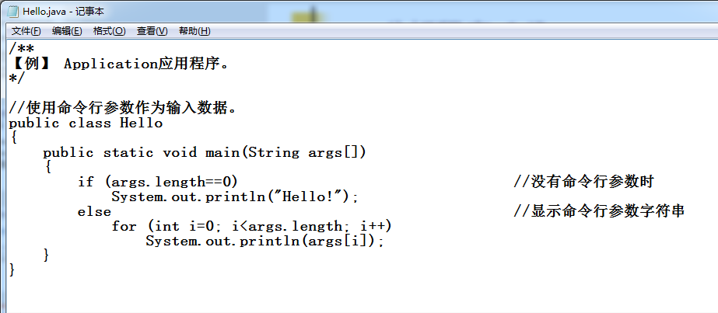
在记事本编辑Java程序

Slide 21
分析程序 1/3
符号 /* */ 指示中间的语句是该程序中的注释。多行注释以 /* 开始，以 */ 结束。
单行注释以 // 开始，以行末结束
java文档注释使用/** */
关键字 class 声明类的定义，还帮助编译器理解它是一个类的声明
整个类及其所有成员都是在一对大括号中（即 { 和 } 之间）定义的。它们标志着类定义块的开始和结束

Slide 22
分析程序 2/3
程序从 main( ) 方法开始执行
关键字 public 是一个访问说明符，控制类成员的可见度和作用域
关键字 static 允许调用 main( ) 方法，而无需创建类的实例
关键字 void 告诉编译器 main( ) 方法在执行时不返回任何值

Slide 23
分析程序 3/3
main( )方法是所有Java 应用程序的起始点
args[ ]是String类型的数组，不可缺少
println( )方法在控制台上输出传递给它的字符串

Slide 24
编译和运行
运行控制台程序 cmd.exe
编译 javac Hello.java
解释执行 java Hello
如果程序带参数，如何处理呢？
TestArgs演示参数传递和处理方式
（1）在控制台下执行java程序的时候，在java 类名 参数1 参数2 参数... 运行程序时加上参数。
（2）在Eclipse中，可以在类的运行Run的配置中配置参数，即arguments的参数。右键主函数类，Run as--->Run configuration 配置，找到Arguments,在第一个空白表格中，填入参数。

Slide 25
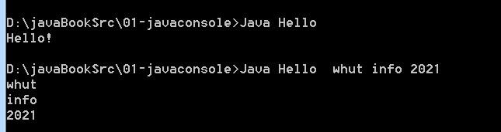
带参数的java程序运行结果
代码演示 javaconsole

Slide 26
1.2 JDK（Java的开发环境）
JDK安装
JDK开发Java程序的Java开发工具包 jdk-6u45-windows-i586.exe(32位)
安装后的目录 ：
bin目录：存放可执行文件;
lib目录：存放Java的类库文件;
include目录：存放用于本地方法的文件;
jre目录：存放Java运行环境文件;

Slide 27
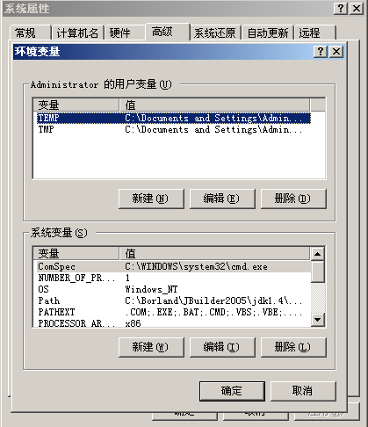

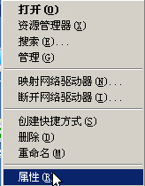
配置环境变量
目前大部分的系统会自动配置这些环节变量
选择高级
单击
右键
1. 新建 JAVA_HOME 变量 。
变量值填写jdk的安装目录
2. 编辑path变量。
在变量值最后输入
%JAVA_HOME%\bin;%JAVA_HOME%\jre\bin;
3.新建 CLASSPATH 变量。
变量值填写
.;%JAVA_HOME%\lib;%JAVA_HOME%\lib\tools.jar

Slide 28
Java开发工具包
JDK包含了一组命令行工具
主要有：
javac.exe （编译器）
java （解释器）
javadoc （文档生成器）

Slide 29
JDK 中的工具-1
javac：用于编译Java 源代码的编译器
语法：javac [选项] 源文件
源文件以扩展名.java 结尾
选项可以包括：
-classpath
-d
Javac –help 查看帮助

Slide 30
JDK 中的工具－2
java：用于执行 Java 字节码的解释器
java [选项] 类名称 [参数]
选项可以包括
-classpath
-version

Slide 31
开发Java程序的步骤
创建Java源程序
Java源程序一般用java作为扩展名，是一个文本文件，用Java语言写成，可以用任何文本编辑器创建 与编辑；
编译源程序
Java编译器，“javac”，读取你的Java源程序并翻译 成Java虚拟机能够明白的指令集合，且以字节码的 形式保存在文件中。通常，字节码文件以class作为 扩展名；
运行class（字节码）文件
Java解释器读取字节码，取出指令并且翻译成计算机能执行的代码，完成运行过程；

Slide 32
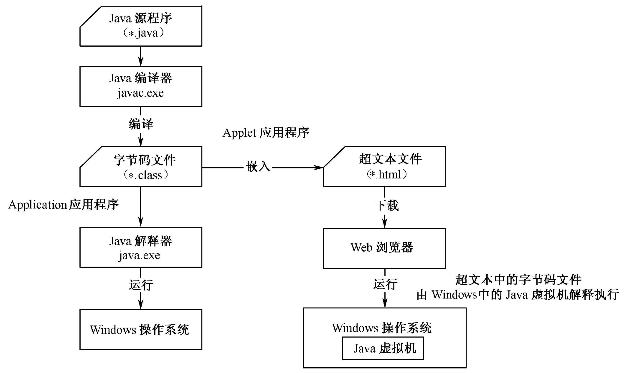
Java程序运行流程

Slide 33
Java虚拟机执行Java程序
相关术语
JDK: （Java Developer’s Kit ）JAVA开发包
JRE: （Java Runtime Enviornment）JAVA运行时环境
JVM:（Java Virtual Machine）JAVA虚拟机
JIT: （Just In Time）实时编译器，提高Java虚拟机翻译、执行代码速度
Notes:
JIT的主要目的是提高执行速度

Slide 34
Java虚拟机
可运行Java字节码的虚拟计算机系统
它有一个解释器组件，可以实现Java字节码和计算机操作系统之间的通信
用户USER
字节码程序
JVM （Java 虚拟机）
操作系统
硬 件

Slide 35
Java虚拟机的运行过程
编译时
运行时
.java
类加载器
（源代码）
网络
字节码校验器
解释器
JIT代码
生成器
.class
（字节码）
硬件

Slide 36
Java常用的包
包的概念
java.lang 语言包
java.util 实用包
java.text文本包
java.awt 抽象窗口工具包
java.io 输入输出流包
java.net 网络包
java.sql
javax.swing
rt.jar等jar包中
36

Slide 37
包
引用包中的类
包{.子包}.类|接口
查看Java API
查看Java API源程序及包等级
37

Slide 38
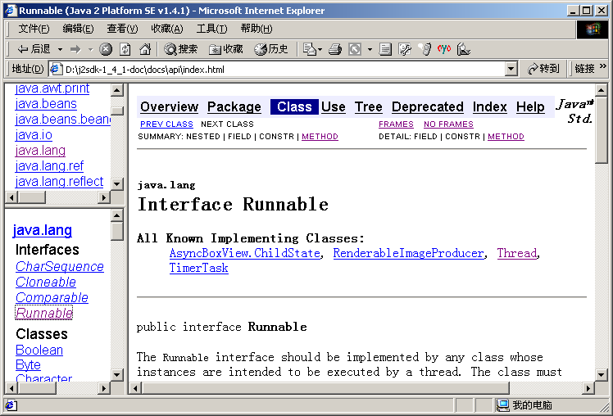
Java API文档
选
择
包
可查看相应帮助
选择包中的
接口或类

Slide 39
第三方开发的包
导入包
import 包{.子包}.类|接口|*;
声明类所在的包
package 包{.子包};
（将在Eclipse中通过ReadExcel演示如何导入第3方包）
右键项目->build path->Add External Archives

Slide 40
1.3 Eclipse-安装和使用
Eclipse安装：
Eclipse下载、解压后直接可以使用。
Eclipse IDE for Java EE Developers
Eclipse IDE for Java Developers
Eclipse IDE for C/C++ Developers
…..
注：需要实现配置好Java开发环境（jdk路径）
——过程参考百度经验

Slide 41
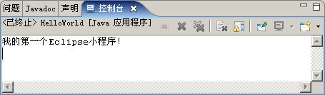

使用Eclipse开发Java程序的步骤
集成开发环境（IDE）是一类软件，它将程序开发环境和程序调试环境集合在一起，帮助程序员开发软件
使用Eclipse开发Java程序步骤：
1、创建一个Java项目
2、手动创建Java源程序
3、编译Java源程序
4、运行Java程序
操作演示1： 使用Eclipse开发Java程序步骤

Slide 42
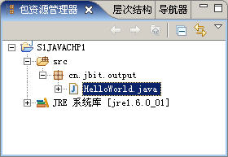
Java项目组织结构2-1
包资源管理器
用包组织Java源文件，类似于文件夹
选择菜单“窗口→显示视图→包资源管理器”打开
src目录：存放包和源文件
JRE系统库目录：存放程序
运行必须的系统库文件
操作演示2： Eclipse包资源管理器

Slide 43
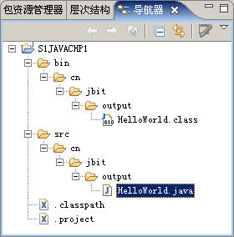
Java项目组织结构2-2
导航器
类似于Windows中的资源管理器
选择菜单“窗口→显示视图→导航器”打开
bin目录：存放可执
行的字节码文件
src目录：存放Java源文件
操作演示3： Eclipse导航器

Slide 44
Java程序的构成
Java源程序逻辑构成分为两大部分：程序头包的引用和类的定义。
1. 程序头包的引用
主要是指引用JDK软件包自带的包，也可以是自己定义的类。引用之后程序体中就可以自由应用包中的类的方法和属性等。

Slide 45
2. 类的定义
Java源程序中可以有多个类的定义，但必须有一个主类，这个主类是Java程序运行的入口点。在应用程序中，主类为包含main方法的类；在Java源程序中，主类的名字同文件名一致。
类的定义又包括类头声明和类体定义。类体中包括属性声明和方法描述。下面来看一个例子，其中斜体表示的语句行为主类类头，主类类头下面从大括号“{”开始到“}”结束的部分称为主类类体。

Slide 46
Eclipse开发Java程序演示
有些jar工程自动导入，如java.lang，可以直接使用Math；（mathpackage）
有些包需要使用import语句导入后，才能使用；（listpackage）
导入本项目内其他包 (package)
有些第3方的包必须人工导入。
先将第3方jar包括拷贝到指定目录；(readExcel)
在项目中通过configure Build Path中Add External Jars将使用的jar加入到项目中。
代码演示

Slide 47
Eclipse开发Java程序演示
5. 生成和使用自己的jar包。(factorial,factorialTest)
将常用的类、方法放在一个项目中（factorial），通过export生成一个jar包
将jar包拷贝到其他的工程项目中（factorialTest）
在工程项目的Build Path添加jar包
代码演示

Slide 48

Eclipse开发Java程序常见错误-1
代码错误
public class helloWorld { //源文件名为HelloWorld.java
public static void main (String[ ] args){
System.out.println("我的第一个Eclipse小程序！");
}
}
public修饰的类的名称必须与Java文件同名!
Notes:
在Eclipse环境中讲解常见错误

Slide 49
常见错误-2
缺少参数
public class HelloWorld {
public static void main ( ){
System.out.println("我的第一个Eclipse小程序！");
}
}
main方法作为程序入口，参数不可少！

Slide 50
常见错误-3
void
public class HelloWorld {
public static main (String[ ] args){
System.out.println("我的第一个Eclipse小程序！");
}
}
main方法作为程序入口，
void必不可少！

Slide 51
常见错误-4
public class HelloWorld {
public static void main (String[ ] args){
system.out.println("我的第一个Eclipse小程序！");
}
}
代码错误
编译出错，无法解析system!
Java对大小写敏感!

Slide 52
常见错误-5
public class HelloWorld {
public static void main (String[ ] args){
System.out.println("我的第一个Eclipse小程序！")
}
}
;
代码错误
每一条Java语句必须以分号结束!

Slide 53
常见错误-6
"
public class HelloWorld {
public static void main (String[ ] args){
System.out.println(我的第一个Eclipse小程序！);
}
}
注意：不要漏写引号!
操作演示4：程序排错技巧

Slide 54

小结2
程序运行出现了问题，怎么办？
如何定位错误代码的位置？
如何知道错误的原因？

Slide 55
程序调试技术
程序错误、发现时刻及错误处理原则
语法错、语义错、逻辑错。
程序运行方式
正常运行、单步运行、分段运行
调试过程
设置断点、调试界面、单步或分段运行 、查看变量的当前值
（Eclipse->run→inspect/watch）

Slide 56
总结
Java 是面向对象的跨平台语言
Java 可用来生成两类程序：应用程序、 小应用程序
JDK 提供多种工具，这些工具位于 JDK 的 bin 目录下，具体如下：javac java javadoc
Java 字节码是 Java 虚拟机 (JVM) 可理解的机器语言指令，通常作为 Java 语言源代码的编译结果而生成
Eclipse的使用（创建新工程/导入已有工程）

Slide 57
课后练习
（1）下载并安装J2SDK；
（2）设置系统环境变量；
（3）下载并安装Eclipse；
（4）熟悉Eclipse的开发环境。

Slide 58
作业
1. 什么是跨平台特性？Java怎样实现跨平台特性？
2. 修改HelloWord程序，实现功能：如果args为空，则输出Hello world，否则输出全部args参数的内容。如java HelloWorld info whut edu cn，则输出info whut edu cn

Slide 59
习 题
1. Java具有哪些适合在Internet环境中运行的特点？
答：跨平台特性、完全面向对象和简单性、可靠性、安全性、多线程、支持分布式网络应用等。
3. Java源程序文件编译后生成什么文件？程序的运行机制是怎样的？
答：Java将源程序文件（*.java）中的每个类编译生成一个字节码文件（.class），由Java虚拟机解释执行字节码文件。

Slide 60
习 题
4. Java应用程序有哪两种形式？它们的运行方式有什么不同？
答：Java应用程序有两种：Application和Applet。
Application是能够独立运行的应用程序，有控制台和图形用户界面两种运行方式。
Applet是可以嵌入Web页面的最小应用，它不能独立运行，必须嵌入超文本（*.html）中，由浏览器中的Java解释器解释执行。
5. 环境变量path和classpath的作用分别是什么？
答：path提供可执行文件（.exe）的路径；classpath提供类文件（.class）的路径。
6. 什么是包？为什么需要包机制？
答：包（package）是类的集合。包是Java区别类名字空间的机制。一个包中的多个类之间不能重名，不同包中的类名则可以相同。

Slide 61
习 题
7. Java对源程序文件中的声明语句及文件其命名规则有什么要求？
答：在一个Java源程序文件（*.java）中，可以使用package语句声明包，使用import语句导入包，之后使用class或interface声明多个类或接口。其中，声明为public权限的类或接口只能有一个，且文件名必须与该类名相同。
8. 程序中的错误有哪几种？分别在什么时刻被发现？
答：语法错、语义错、逻辑错。编译时能够发现语法错，运行时能够发现语义错，运行时不能发现逻辑错。

